Slide 1

駭客攻防與電腦鑑識技術
HACK TECHNOLOGY & COMPUTER FORENSIC
指導老師:王智弘
組員：陳彥丞、蔡宗諺、林意婕

Slide 2

Contents
1
Man-in-the-Middle Attack
目錄
2
Arp spoofing
3
DNS spoofing
4
SSL spoofing
5
How To Defense

Slide 3


What is Man-in-the-Middle Attack ?
小灰，聽說最近連免費 Wifi 都有可能洩漏個人訊息誒。

Slide 4
What is Man-in-the-Middle Attack ?
蛤 ? 為什麼會洩漏個人訊息 ?

Slide 5
What is Man-in-the-Middle Attack ?
因為有些黑客會通過wifi 進行中間人攻擊阿 !

Slide 6

What is Man-in-the-Middle Attack ?
那個…中間人攻擊是甚麼啊?

Slide 7
What is Man-in-the-Middle Attack ?
那我們來請同學幫我們講解吧 !

Slide 8
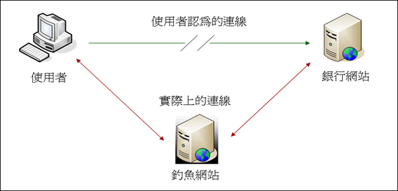
What is Man-in-the-Middle Attack ?
定義
中間人攻擊是指攻擊者與通訊的兩端分別建立獨立的聯繫，並交換其所收到的數據，使通訊的兩端認為他們正在通過一個私密的連接與對方直接對話，但事實上整個會話都被攻擊者完全控制。在中間人攻擊中，攻擊者可以攔截通訊雙方的通話並插入新的內容。

Slide 9
What is Man-in-the-Middle Attack ?
大致上明白了，納在網路系統中，中間人攻擊有哪些具體方式呢?

Slide 10
What is Man-in-the-Middle Attack ?
中間人攻擊的方式有很多種，最新流的方式包括DNS欺騙、ARP欺騙、SSL欺騙或代理伺服器等等。

Slide 11
1
ARP Spoofing

Slide 12

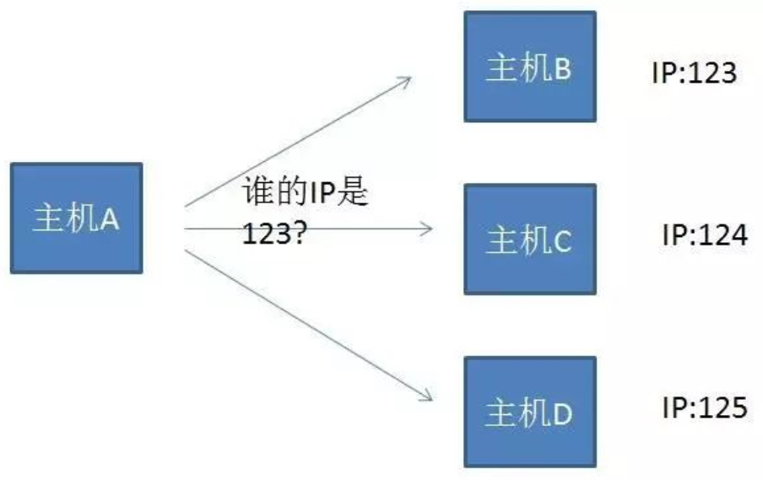
ARP 欺騙
ARP spoofing
在局域網中，主機A想要跟主機B（假設IP是123）通信，不僅需要知道對方的IP，也要需要知道對方的MAC地址。如果主機A的本地 ARP 緩存表沒有主機B的地址緩存，主機A就會在向局域網內的所有主機發起廣播，請求IP為123的主機。

Slide 13
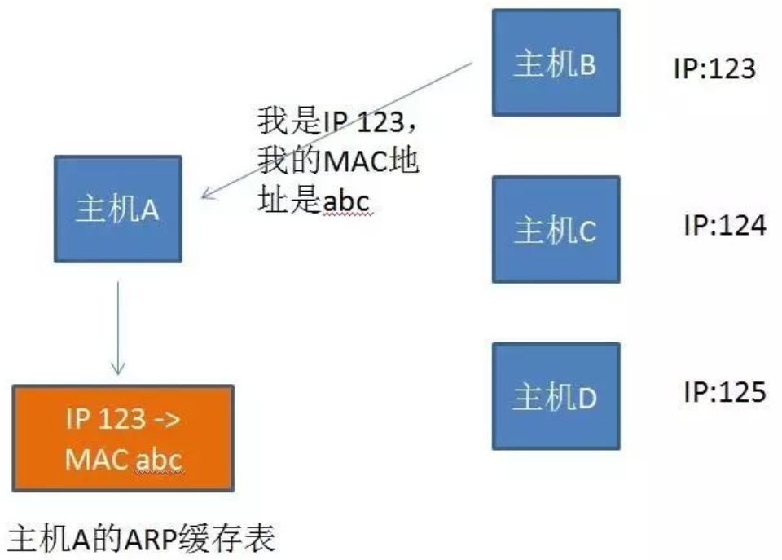
ARP 欺騙
ARP spoofing
主機B收到廣播，檢查自己的IP地址與主機A請求中的IP地址一致，就會把自己的MAC地址返回給主機A。主機A接收到反饋以後，會把主機B的MAC地址存入本地ARP緩存表，以便下次直接使用。

Slide 14
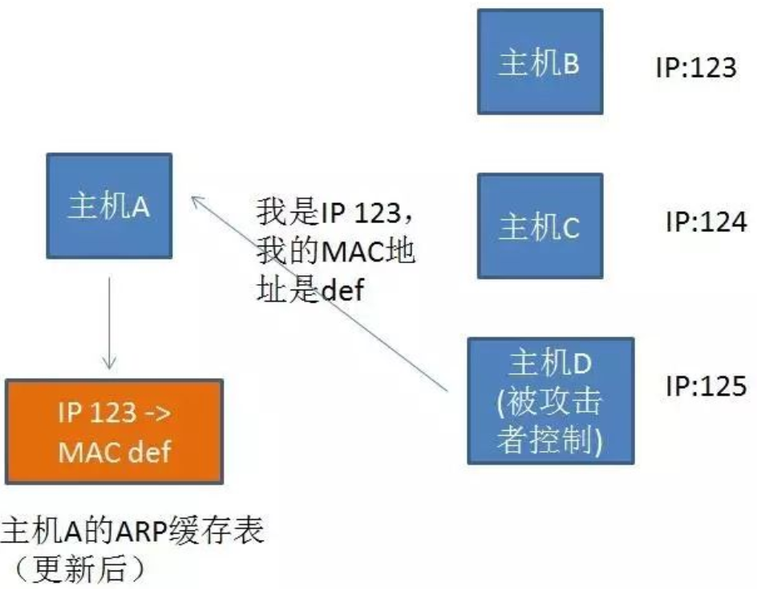
ARP 欺騙
ARP spoofing
攻擊者利用了APR協議的漏洞，通過局域網內部的一臺主機（IP並不是123），冒充主機B，向主機A發送自己的MAC地址。主機A接到消息以後，無法識別消息是真的來自主機B，還是來自一個冒名頂替者，只能照樣把接受到的新MAC地址存入ARP緩存表，取代原先的記錄。

Slide 15
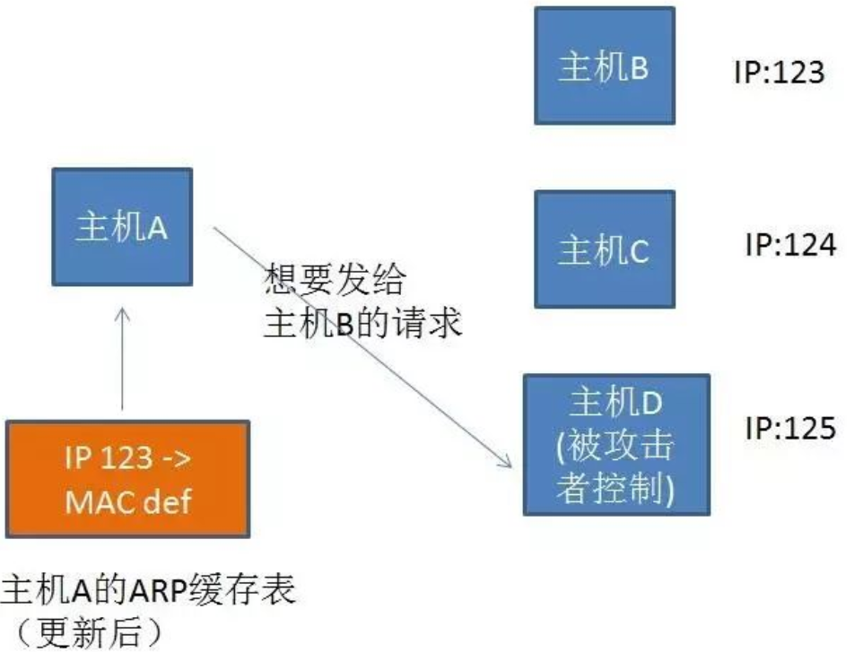
ARP 欺騙
ARP spoofing
下一次，當主機A想要向主機B發送請求的時候，會先查詢自己的ARP緩存表，查出主機B的MAC地址是def（本來應該是abc），結果把請求發給了主機D。從而讓攻擊者攔截到了請求信息。

Slide 16
2
DNS Spoofing

Slide 17
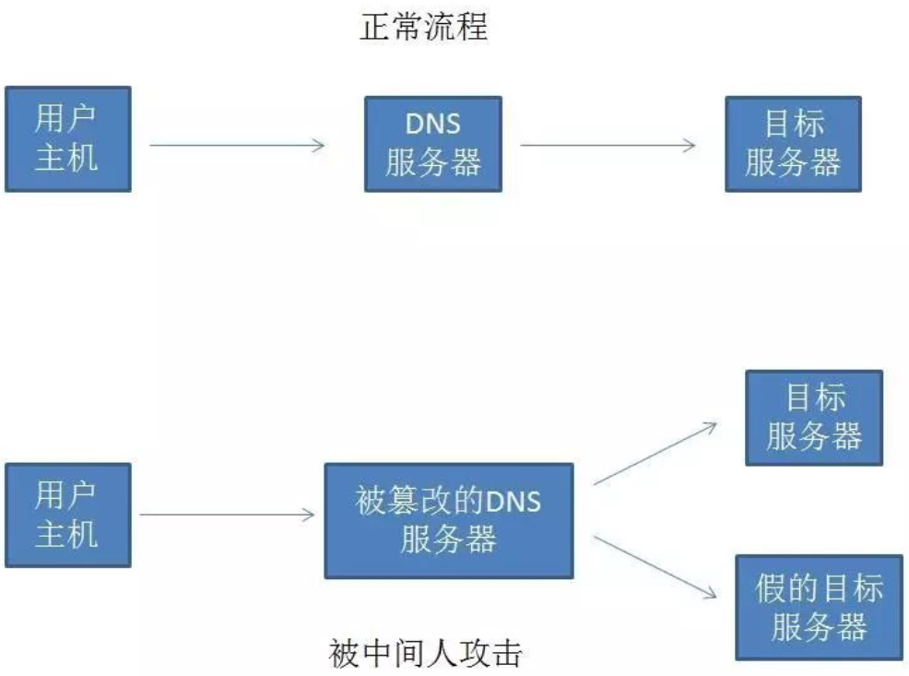
DNS 欺騙
DNS spoofing
攻擊者往往可以通過入侵DNS服務器，或是篡改用戶本地hosts文件，從而截獲到用戶發出的請求。截獲請求以後，根據不同目的，攻擊者既可以讓用戶“誤入歧途”，引導用戶訪問一個假網站，也可以把用戶請求依舊轉發給目標服務器，僅僅實現監聽的目的。

Slide 18
3
SSL Strip

Slide 19
SSL strip
SSLstrip 的手法屬於透過使用者介面及通訊協定間的介面漏洞所進行的中間人攻擊，它並非攻陷了SSL安全協定或是認證憑證的漏洞。
SSLstrip之所以能夠執行是因為許多使用SSL加密的金融或電子商務網站在一開始的網頁都是使用未加密的http，僅於要輸入機密資訊時再連到https。SSLstrip則是利用這點，在未加密的網頁要將使用者導向安全網頁的過程中，進行干預並把使用者導向偽造的安全網頁，再趁機竊取使用者所輸入的資訊。

Slide 20
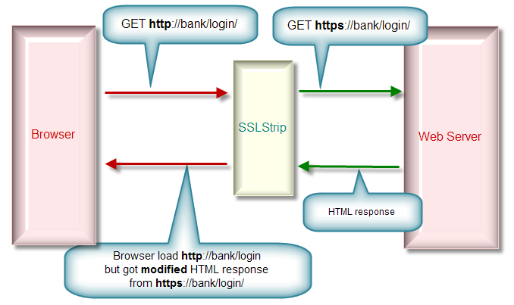

Slide 21
How To Defense
原來如此那我們要如何防範中間人攻擊呢?

Slide 22
How To Defense
針對不同種類的中間人攻擊我們有不同的防禦方式。
我舉例以下幾種給你聽 ~

Slide 23
機構方面
機構方面
採用加密連線，例如 HTTPS、SSH、SFTP 等等，把網絡的傳輸內容加密。即 使入侵者可中途攔截，也不能閱讀或變更資料。
使用相互認證，由於用戶的電腦必須通過伺服器 (Server)認證，而伺服器亦要通過用戶認證，因此可助阻隔中間人攻擊。
設定和啓動 Wi-Fi 通訊的加密功能，如 WPA 以 AES 加密。
在使用網吧或其他公共上網設施時，不要進行網上交易活動，或使用網上銀行。

Slide 24
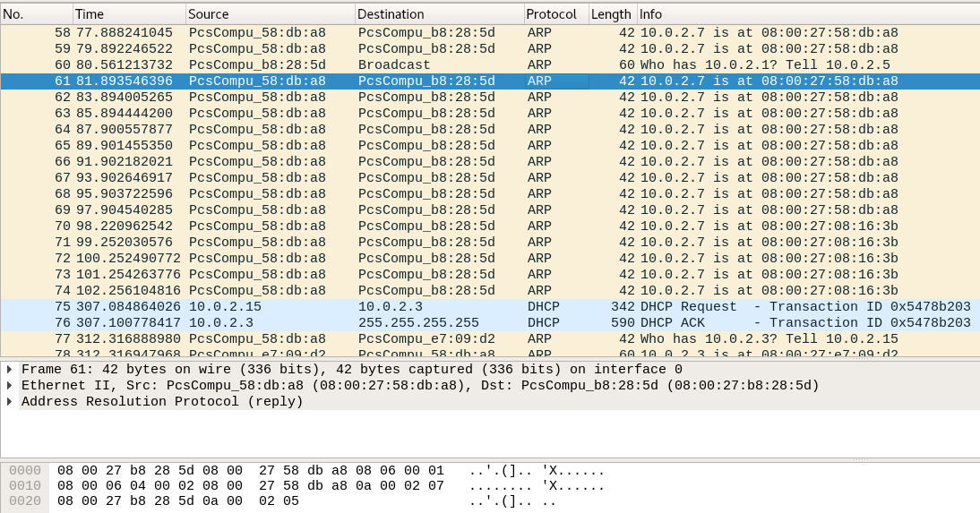

Slide 25
How To Defense
那如果我已經被攻擊了呢??

Slide 26
How To Defense
如果你已經被這類的手法給攻擊了，可以先下arp -d 這個指令，先清空 arp 快取。之後在馬上找出正確的default gateway 設成靜態路由，就可以解除被攻擊的窘境。

Slide 27
How To Defense
總而言之，網路世界裡江湖險惡，同學們還請多加小心 !

Slide 28
感謝您的聆聽
駭客攻防與電腦鑑識技術
HACK TECHNOLOGY & COMPUTER FORENSIC
指導老師:王智弘
組員：陳彥丞、蔡宗諺、林意婕

